Slide 1

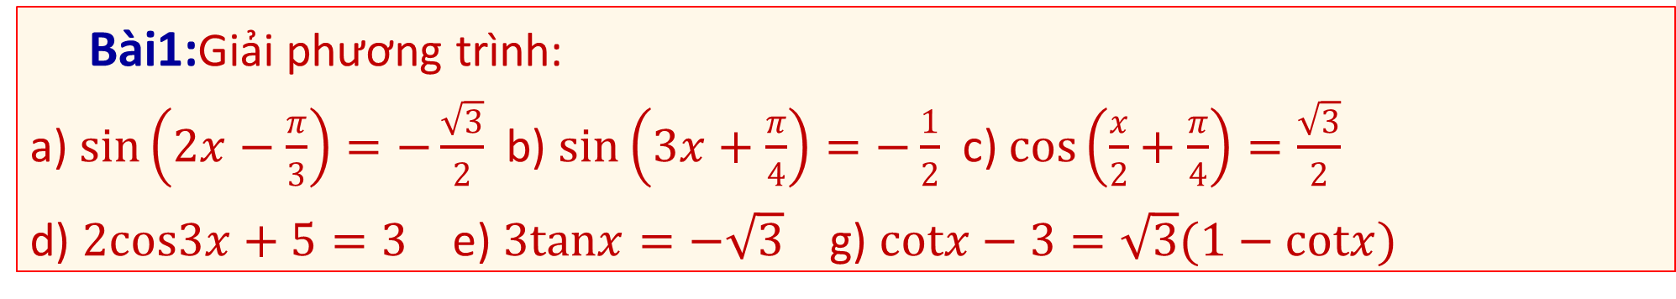
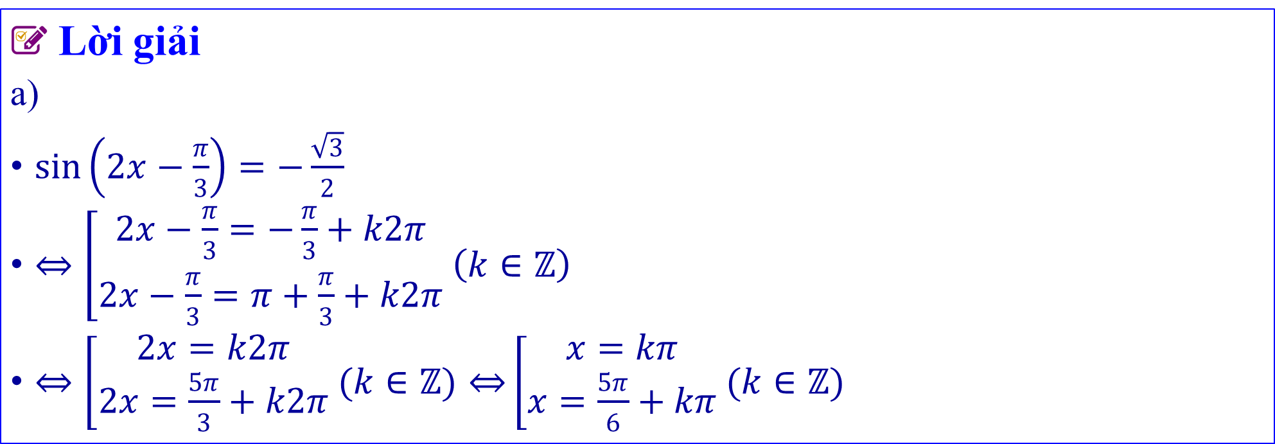

➌. Bài tập rèn luyện SGK
Bài1:Giải phương trình:
a) $sin\left(2x−\frac{π}{3}\right)=−\frac{\sqrt{3}}{2}$ b) $sin\left(3x+\frac{π}{4}\right)=−\frac{1}{2}$ c) $cos\left(\frac{x}{2}+\frac{π}{4}\right)=\frac{\sqrt{3}}{2}$
d) $2cos3x+5=3$ e) $3tanx=−\sqrt{3}$ g) $cotx−3=\sqrt{3}(1−cotx)$
Lời giải
$$\text{a}\text{)}$$
$sin\left(2x−\frac{π}{3}\right)=−\frac{\sqrt{3}}{2}$
$⇔\left[\begin{matrix}2x−\frac{π}{3}=−\frac{π}{3}+k2π \\ 2x−\frac{π}{3}=π+\frac{π}{3}+k2π\end{matrix} \left(k∈ℤ\right)\right.$
$⇔\left[\begin{matrix}2x=k2π \\ 2x=\frac{5π}{3}+k2π\end{matrix} (k∈ℤ)⇔\right.\left[\begin{matrix}x=kπ \\ x=\frac{5π}{6}+kπ\end{matrix} (k∈ℤ)\right.$

Slide 2
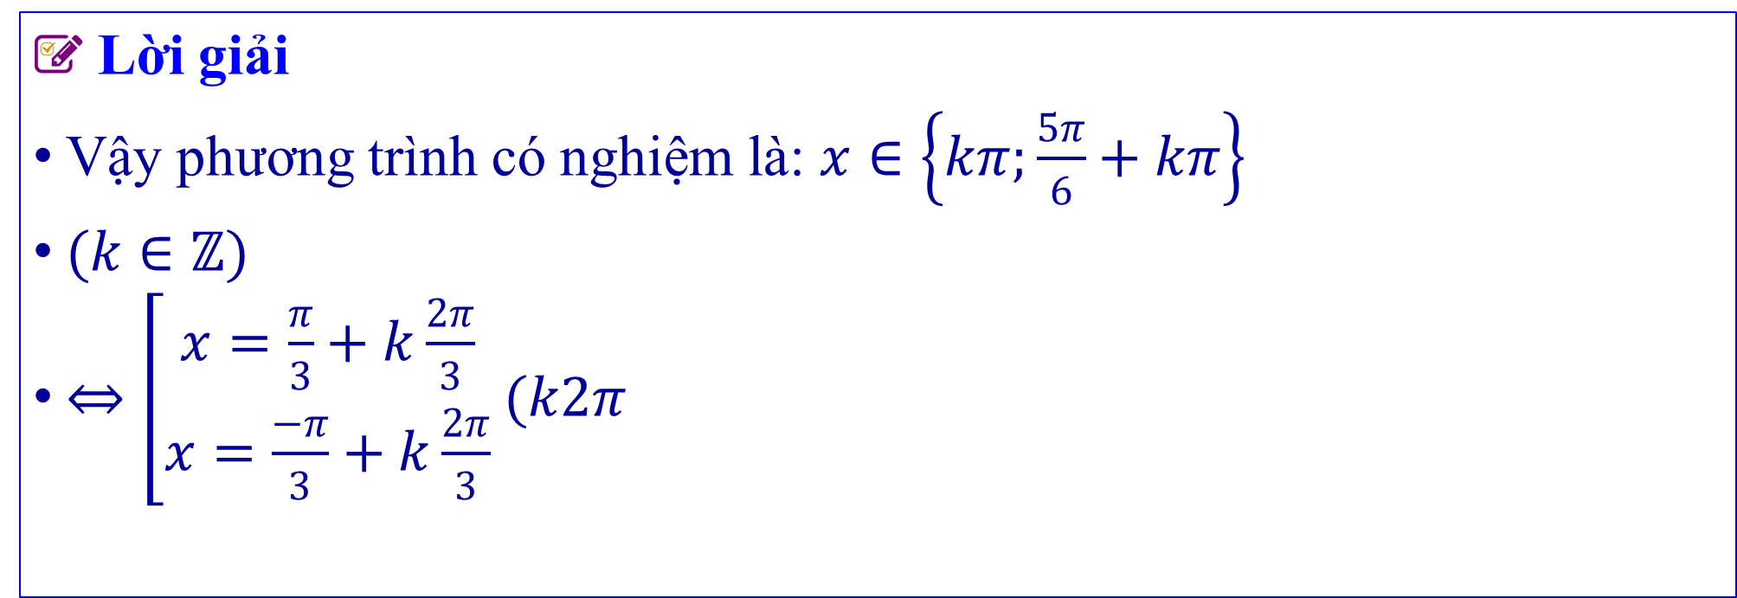
➌. Bài tập rèn luyện SGK
Bài1:Giải phương trình:
a) $sin\left(2x−\frac{π}{3}\right)=−\frac{\sqrt{3}}{2}$ b) $sin\left(3x+\frac{π}{4}\right)=−\frac{1}{2}$ c) $cos\left(\frac{x}{2}+\frac{π}{4}\right)=\frac{\sqrt{3}}{2}$
d) $2cos3x+5=3$ e) $3tanx=−\sqrt{3}$ g) $cotx−3=\sqrt{3}(1−cotx)$
Lời giải
Vậy phương trình có nghiệm là: $x∈\left\{kπ;\frac{5π}{6}+kπ\right\}$
$(k∈ℤ)$
$⇔\left[\begin{matrix}x=\frac{π}{3}+k\frac{2π}{3} \\ x=\frac{−π}{3}+k\frac{2π}{3}\end{matrix} (k2π\right.$

Slide 3
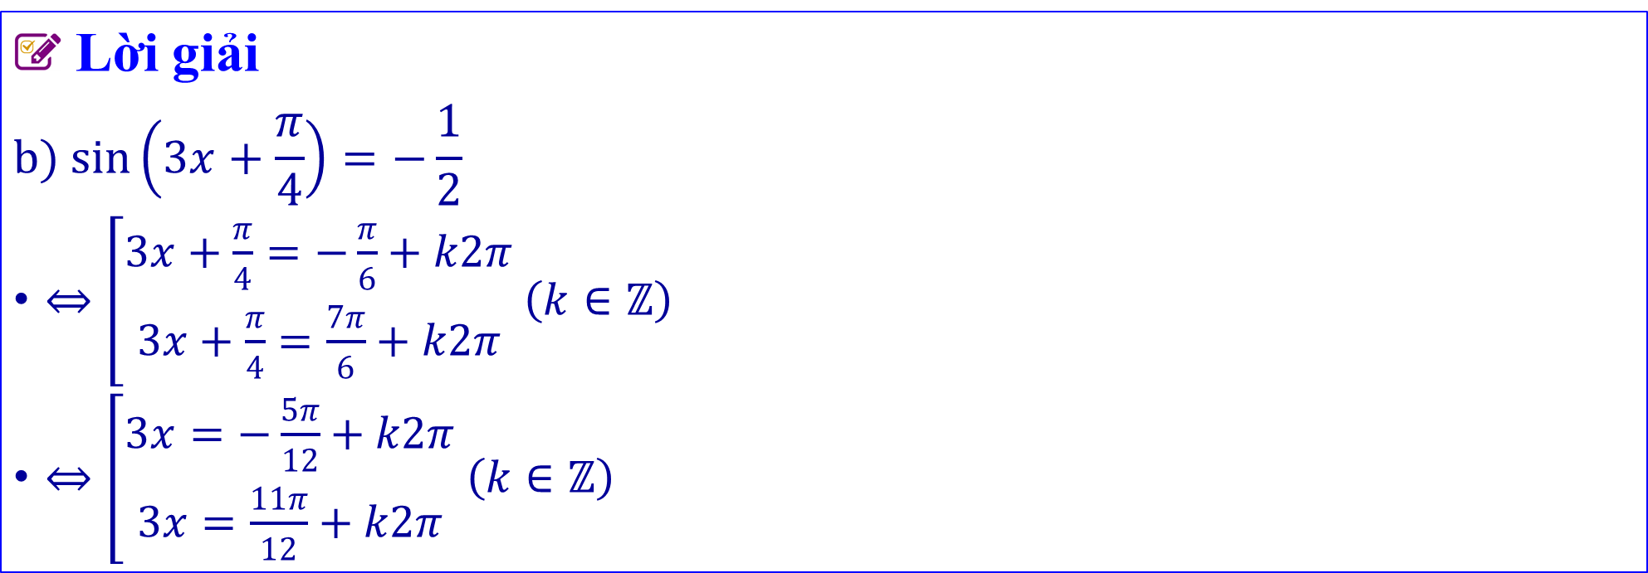
➌. Bài tập rèn luyện SGK
Bài1:Giải phương trình:
a) $sin\left(2x−\frac{π}{3}\right)=−\frac{\sqrt{3}}{2}$ b) $sin\left(3x+\frac{π}{4}\right)=−\frac{1}{2}$ c) $cos\left(\frac{x}{2}+\frac{π}{4}\right)=\frac{\sqrt{3}}{2}$
d) $2cos3x+5=3$ e) $3tanx=−\sqrt{3}$ g) $cotx−3=\sqrt{3}(1−cotx)$
Lời giải
$$b) sin\left(3x+\frac{π}{4}\right)=−\frac{1}{2}$$
$⇔\left[\begin{matrix}3x+\frac{π}{4}=−\frac{π}{6}+k2π \\ 3x+\frac{π}{4}=\frac{7π}{6}+k2π\end{matrix} \left(k∈ℤ\right)\right.$
$⇔\left[\begin{matrix}3x=−\frac{5π}{12}+k2π \\ 3x=\frac{11π}{12}+k2π\end{matrix} \left(k∈ℤ\right)\right.$

Slide 4
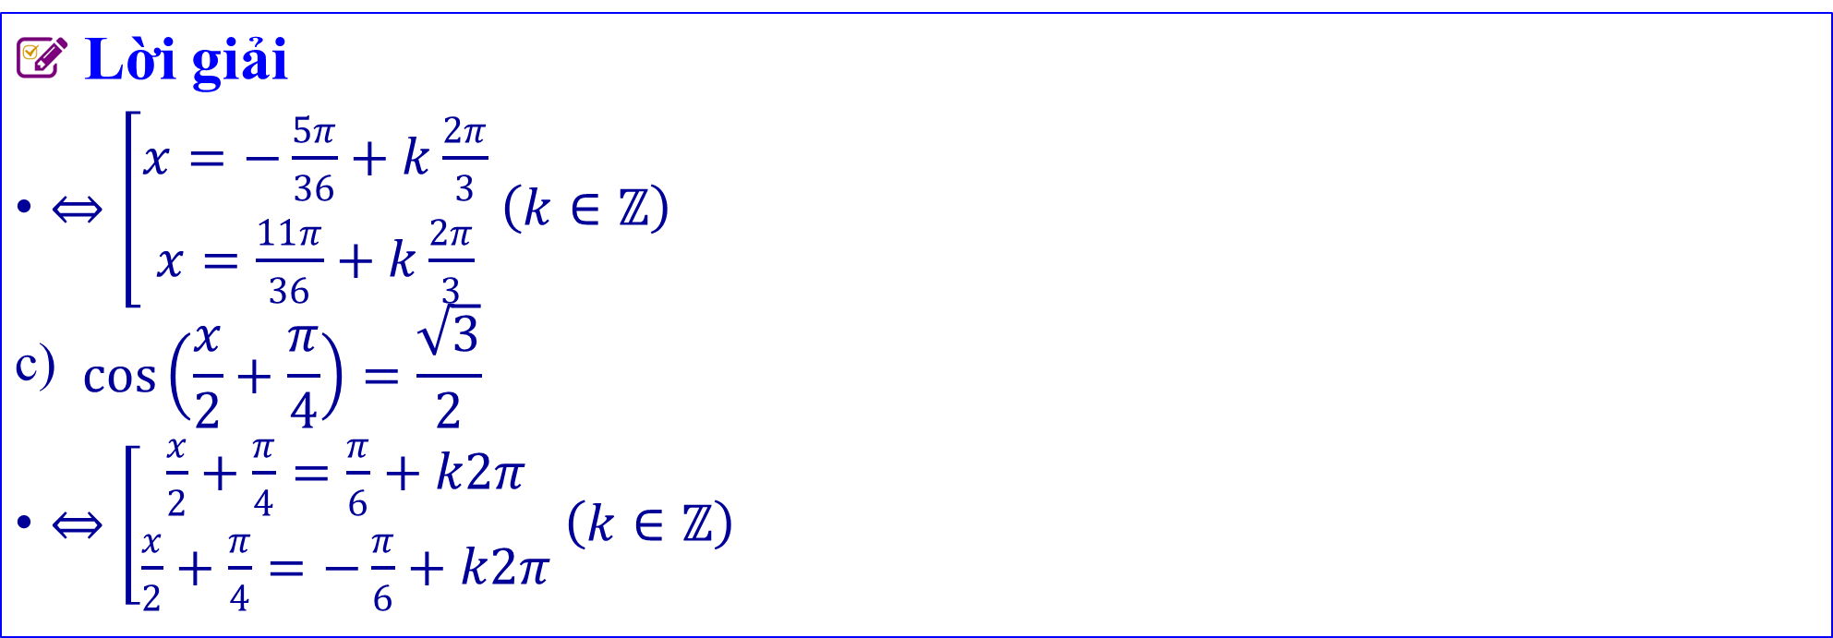
➌. Bài tập rèn luyện SGK
Bài1:Giải phương trình:
a) $sin\left(2x−\frac{π}{3}\right)=−\frac{\sqrt{3}}{2}$ b) $sin\left(3x+\frac{π}{4}\right)=−\frac{1}{2}$ c) $cos\left(\frac{x}{2}+\frac{π}{4}\right)=\frac{\sqrt{3}}{2}$
d) $2cos3x+5=3$ e) $3tanx=−\sqrt{3}$ g) $cotx−3=\sqrt{3}(1−cotx)$
Lời giải
$⇔\left[\begin{matrix}x=−\frac{5π}{36}+k\frac{2π}{3} \\ x=\frac{11π}{36}+k\frac{2π}{3}\end{matrix} \left(k∈ℤ\right)\right.$
$$\text{c}\text{)} \begin{aligned}\cos\left(\frac{x}{2}+\frac{π}{4}\right)=\frac{\sqrt{3}}{2}\end{aligned}$$
$⇔\left[\begin{matrix}\frac{x}{2}+\frac{π}{4}=\frac{π}{6}+k2π \\ \frac{x}{2}+\frac{π}{4}=−\frac{π}{6}+k2π\end{matrix} \left(k∈ℤ\right)\right.$

Slide 5
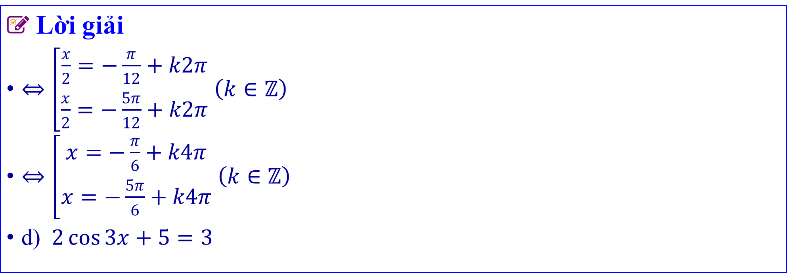
➌. Bài tập rèn luyện SGK
Bài1:Giải phương trình:
a) $sin\left(2x−\frac{π}{3}\right)=−\frac{\sqrt{3}}{2}$ b) $sin\left(3x+\frac{π}{4}\right)=−\frac{1}{2}$ c) $cos\left(\frac{x}{2}+\frac{π}{4}\right)=\frac{\sqrt{3}}{2}$
d) $2cos3x+5=3$ e) $3tanx=−\sqrt{3}$ g) $cotx−3=\sqrt{3}(1−cotx)$
Lời giải
$⇔\left[\begin{matrix}\frac{x}{2}=−\frac{π}{12}+k2π \\ \frac{x}{2}=−\frac{5π}{12}+k2π\end{matrix} \left(k∈ℤ\right)\right.$
$⇔\left[\begin{matrix}x=−\frac{π}{6}+k4π \\ x=−\frac{5π}{6}+k4π\end{matrix} \left(k∈ℤ\right)\right.$
$\text{d}\text{)} 2\cos{3x}+5=3$

Slide 6
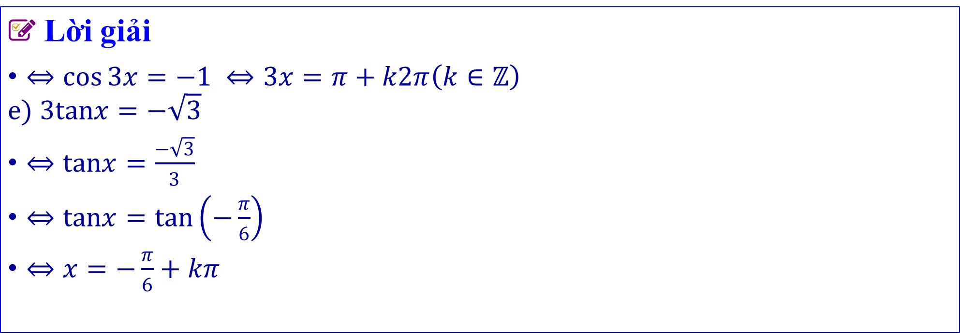
➌. Bài tập rèn luyện SGK
Bài1:Giải phương trình:
a) $sin\left(2x−\frac{π}{3}\right)=−\frac{\sqrt{3}}{2}$ b) $sin\left(3x+\frac{π}{4}\right)=−\frac{1}{2}$ c) $cos\left(\frac{x}{2}+\frac{π}{4}\right)=\frac{\sqrt{3}}{2}$
d) $2cos3x+5=3$ e) $3tanx=−\sqrt{3}$ g) $cotx−3=\sqrt{3}(1−cotx)$
Lời giải
$⇔\cos{3x}=−1 ⇔3x=π+k2π\left(k∈ℤ\right)$
$$e) 3tanx=−\sqrt{3}$$
$⇔tanx=\frac{−\sqrt{3}}{3}$
$⇔tanx=tan\left(−\frac{π}{6}\right)$
$⇔x=−\frac{π}{6}+kπ$

Slide 7
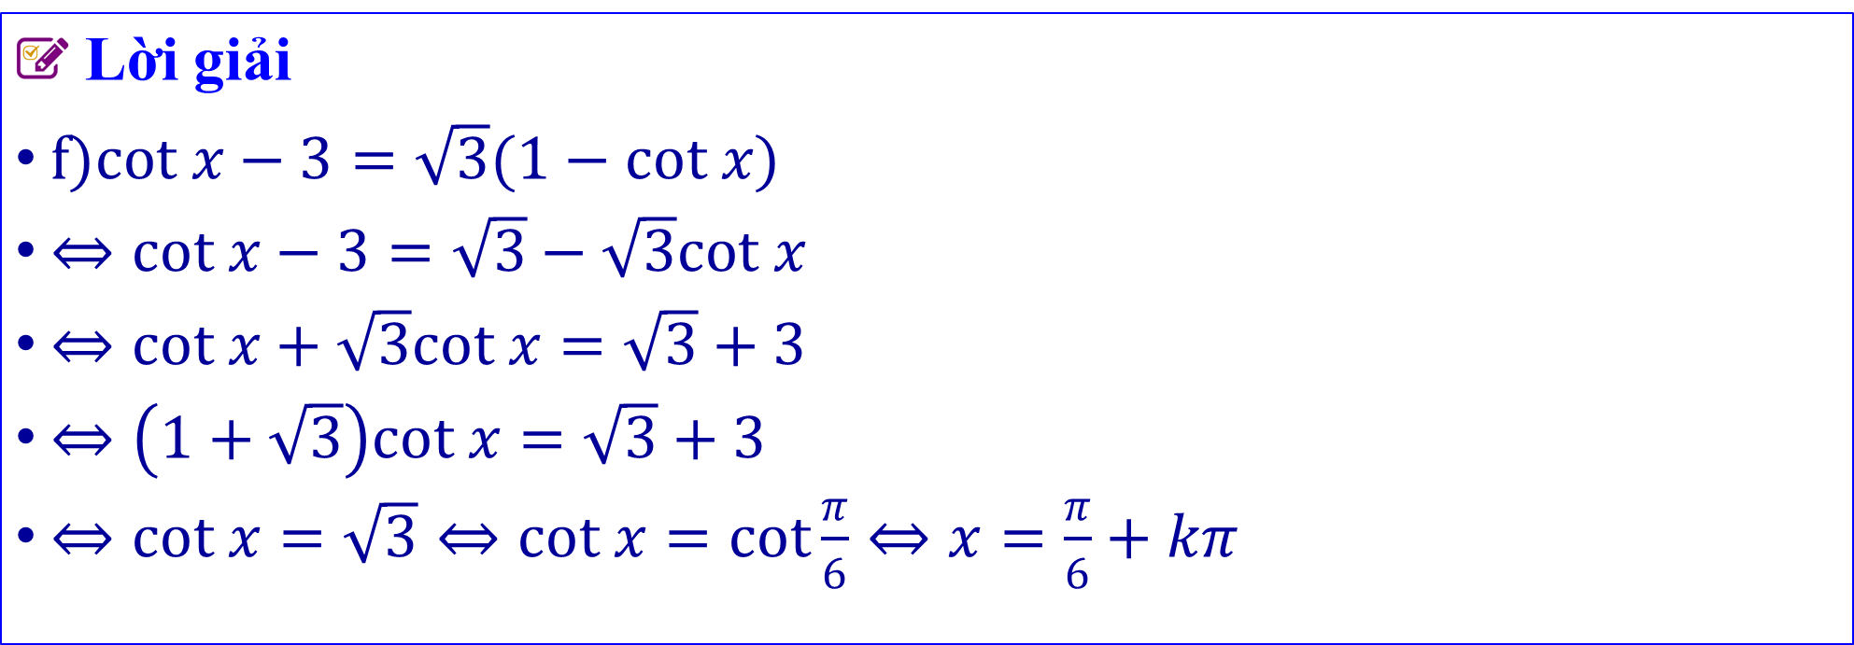
➌. Bài tập rèn luyện SGK
Bài1:Giải phương trình:
a) $sin\left(2x−\frac{π}{3}\right)=−\frac{\sqrt{3}}{2}$ b) $sin\left(3x+\frac{π}{4}\right)=−\frac{1}{2}$ c) $cos\left(\frac{x}{2}+\frac{π}{4}\right)=\frac{\sqrt{3}}{2}$
d) $2cos3x+5=3$ e) $3tanx=−\sqrt{3}$ g) $cotx−3=\sqrt{3}(1−cotx)$
Lời giải
$f)cot x−3=\sqrt{3}(1−cot x)$
$⇔cot x−3=\sqrt{3}−\sqrt{3}cot x$
$⇔cot x+\sqrt{3}cot x=\sqrt{3}+3$
$⇔\left(1+\sqrt{3}\right)cot x=\sqrt{3}+3$
$⇔cot x=\sqrt{3}⇔cot x=cot\frac{π}{6}⇔x=\frac{π}{6}+kπ$

Slide 8
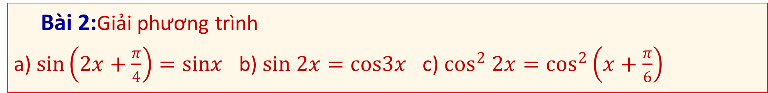
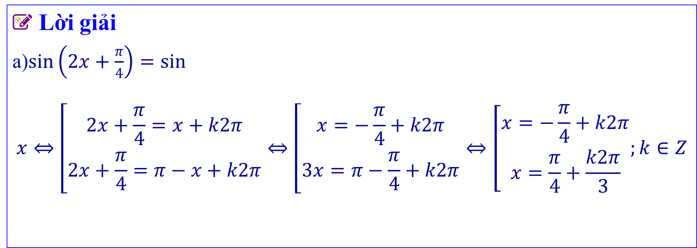
➌. Bài tập rèn luyện SGK
Bài 2:Giải phương trình
a) $sin\left(2x+\frac{π}{4}\right)=sinx$ b) $sin 2x=cos3x$ c) $\cos^{2} 2x=\cos^{2}\left(x+\frac{π}{6}\right)$
Lời giải
a)$sin\left(2x+\frac{π}{4}\right)=sin$
$$x⇔\left[\begin{matrix}2x+\frac{π}{4}=x+k2π \\ 2x+\frac{π}{4}=π−x+k2π\end{matrix}\right.⇔\left[\begin{matrix}x=−\frac{π}{4}+k2π \\ 3x=π−\frac{π}{4}+k2π\end{matrix}\right.⇔\left[\begin{matrix}x=−\frac{π}{4}+k2π \\ x=\frac{π}{4}+\frac{k2π}{3}\end{matrix};k∈Z\right.$$

Slide 9
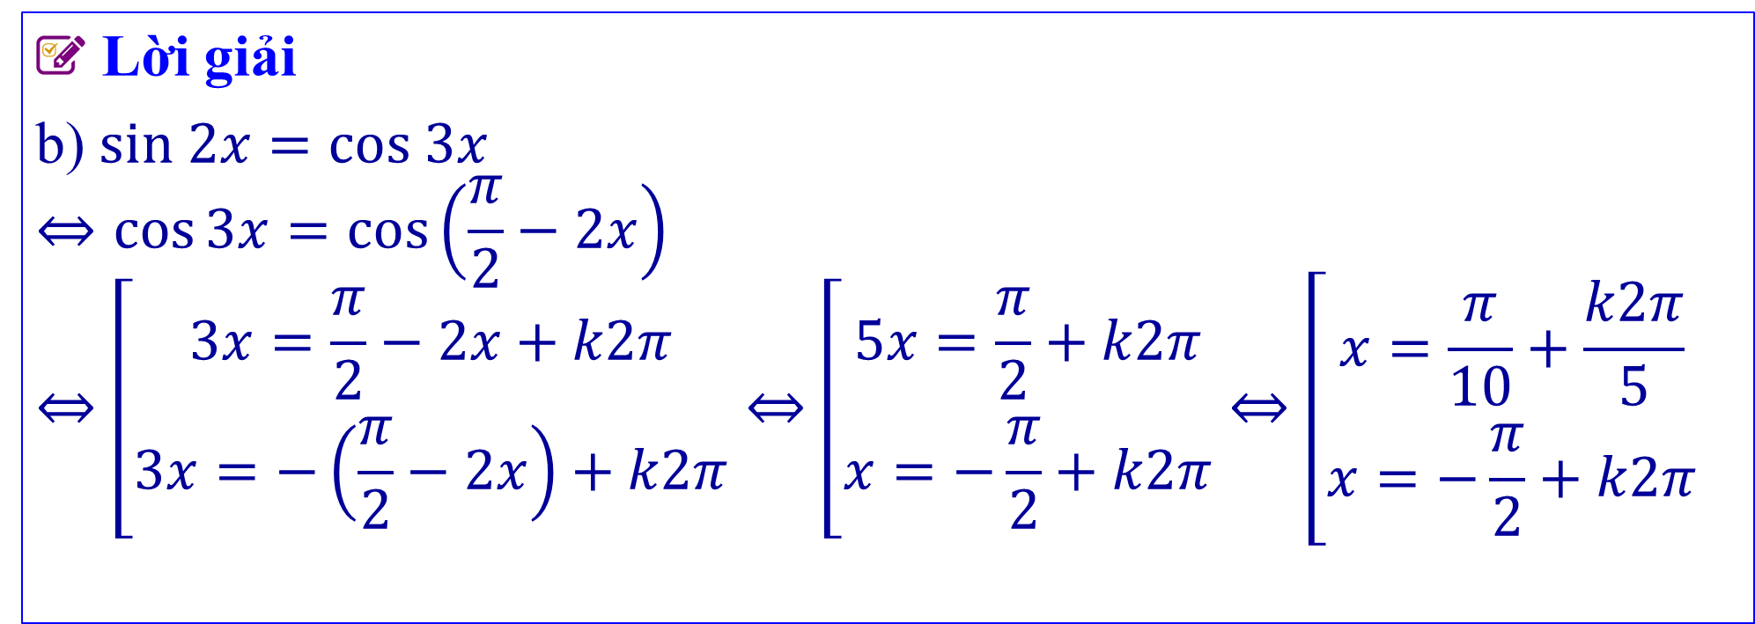
➌. Bài tập rèn luyện SGK
Bài 2:Giải phương trình
a) $sin\left(2x+\frac{π}{4}\right)=sinx$ b) $sin 2x=cos3x$ c) $\cos^{2} 2x=\cos^{2}\left(x+\frac{π}{6}\right)$
Lời giải
b) $sin 2x=cos 3x$
$$⇔\cos{3x}=\cos\left(\frac{π}{2}−2x\right)$$
$$⇔\left[\begin{matrix}3x=\frac{π}{2}−2x+k2π \\ 3x=−\left(\frac{π}{2}−2x\right)+k2π\end{matrix}\right.⇔\left[\begin{matrix}5x=\frac{π}{2}+k2π \\ x=−\frac{π}{2}+k2π\end{matrix}\right.⇔\left[\begin{matrix}x=\frac{π}{10}+\frac{k2π}{5} \\ x=−\frac{π}{2}+k2π\end{matrix}\right.$$

Slide 10
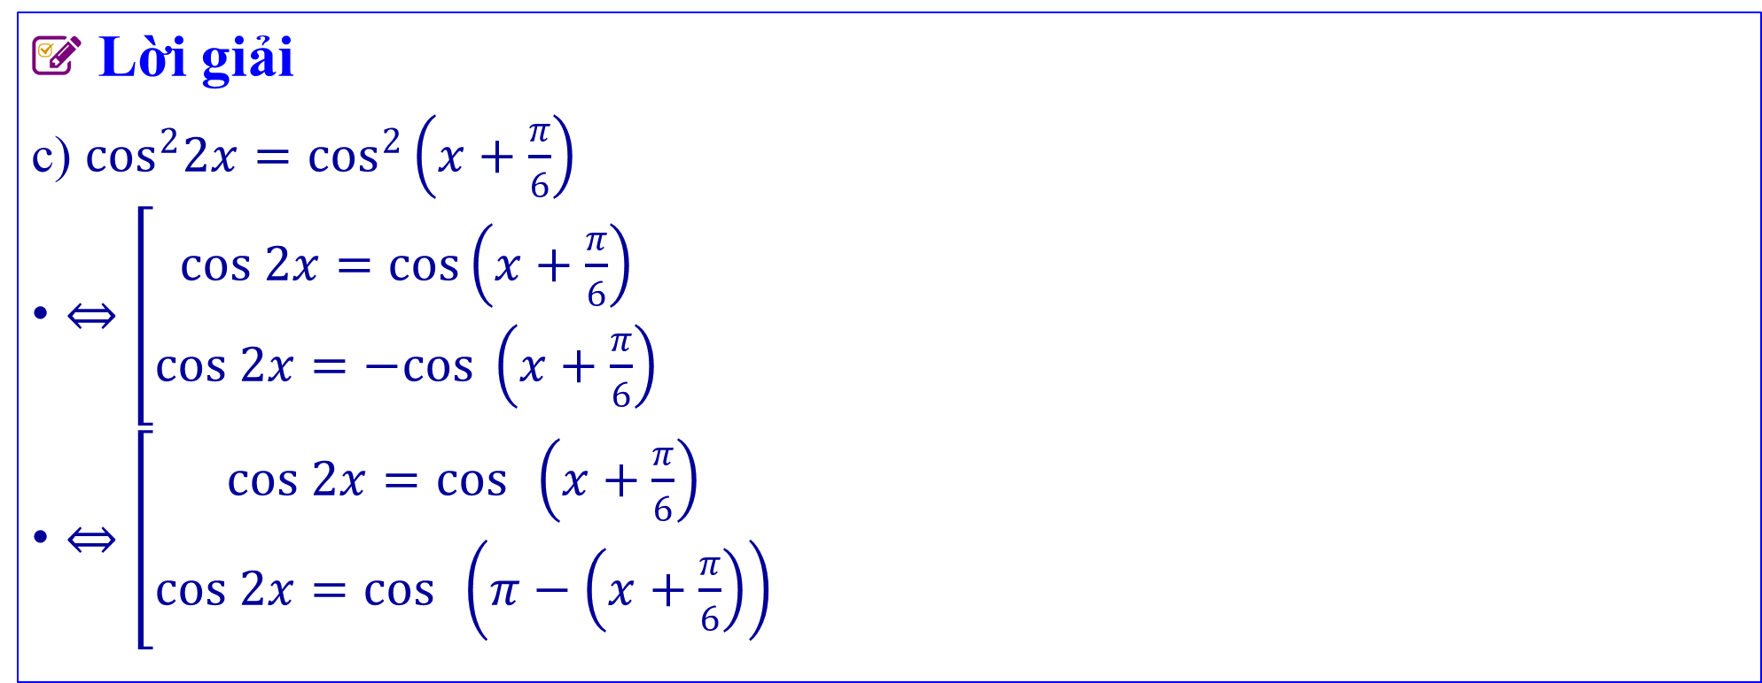
➌. Bài tập rèn luyện SGK
Bài 2:Giải phương trình
a) $sin\left(2x+\frac{π}{4}\right)=sinx$ b) $sin 2x=cos3x$ c) $\cos^{2} 2x=\cos^{2}\left(x+\frac{π}{6}\right)$
Lời giải
c) $\cos^{2}2x=\cos^{2}\left(x+\frac{π}{6}\right)$
$⇔\left[\begin{matrix}cos 2x=cos\left(x+\frac{π}{6}\right) \\ cos 2x=−cos \left(x+\frac{π}{6}\right)\end{matrix}\right.$
$⇔\left[\begin{matrix}cos 2x=\cos{ }\left(x+\frac{π}{6}\right) \\ cos 2x=\cos{ }\left(π−\left(x+\frac{π}{6}\right)\right)\end{matrix}\right.$

Slide 11
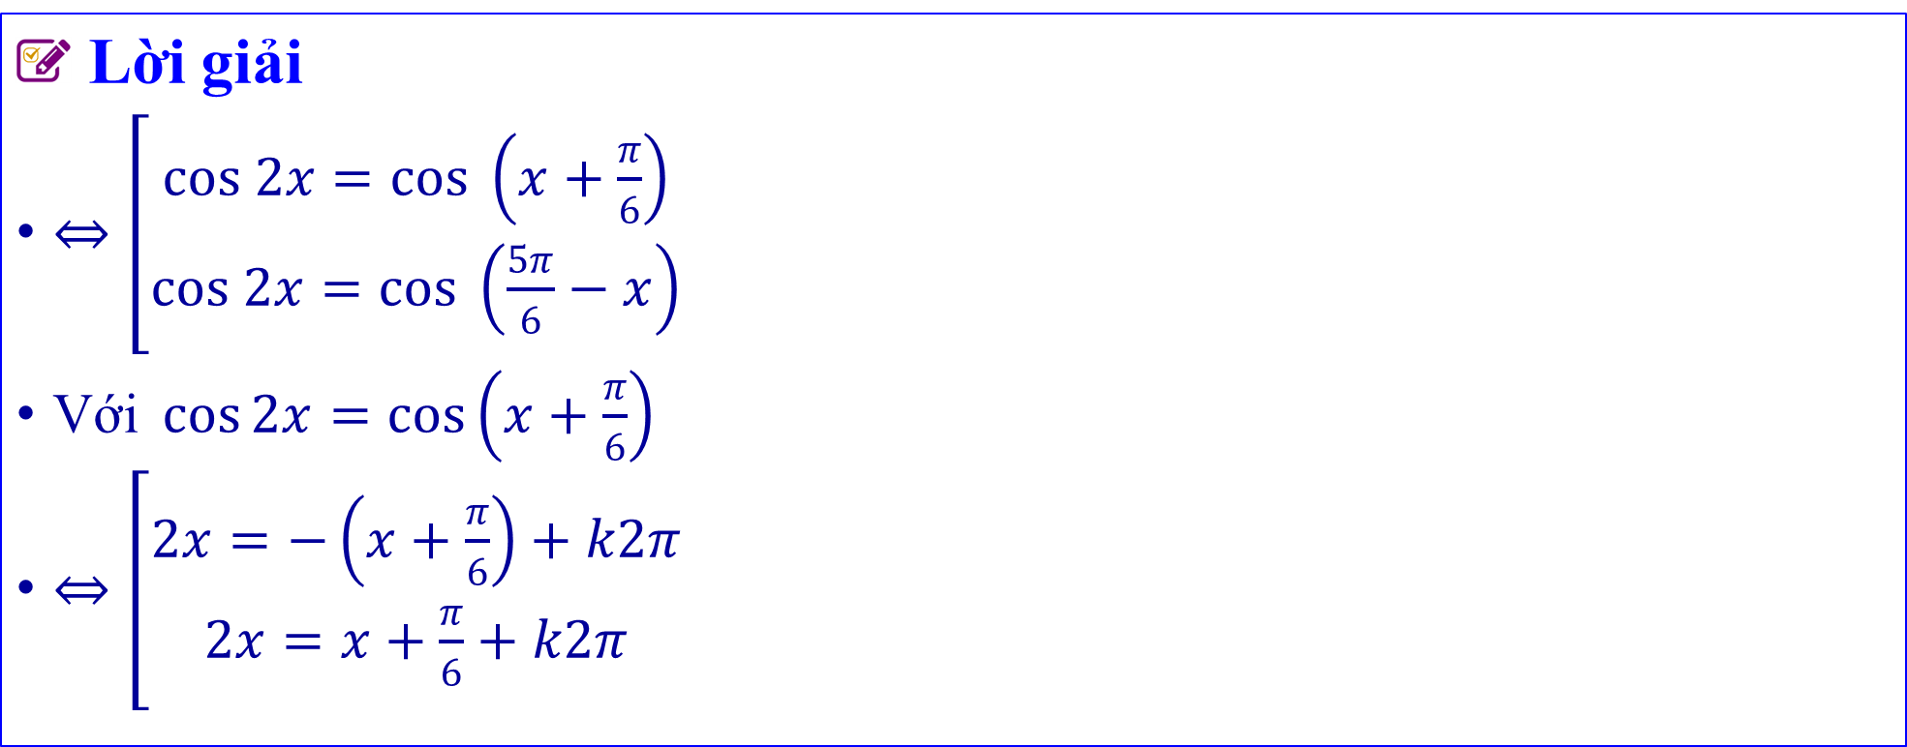
➌. Bài tập rèn luyện SGK
Bài 2:Giải phương trình
a) $sin\left(2x+\frac{π}{4}\right)=sinx$ b) $sin 2x=cos3x$ c) $\cos^{2} 2x=\cos^{2}\left(x+\frac{π}{6}\right)$
Lời giải
$⇔\left[\begin{matrix}cos 2x=cos \left(x+\frac{π}{6}\right) \\ cos 2x=cos \left(\frac{5π}{6}−x\right)\end{matrix}\right.$
$\text{V}\text{ớ}\text{i} \cos{2x}=\cos\left(x+\frac{π}{6}\right)$
$⇔\left[\begin{matrix}2x=−\left(x+\frac{π}{6}\right)+k2π \\ 2x=x+\frac{π}{6}+k2π\end{matrix}\right.$

Slide 12

➌. Bài tập rèn luyện SGK
Bài 2:Giải phương trình
a) $sin\left(2x+\frac{π}{4}\right)=sinx$ b) $sin 2x=cos3x$ c) $\cos^{2} 2x=\cos^{2}\left(x+\frac{π}{6}\right)$
Lời giải
$⇔\left[\begin{matrix}3x=−\frac{π}{6}+k2π \\ x=\frac{π}{6}+k2π\end{matrix}\right.$
$⇔\left[\begin{matrix}x=−\frac{π}{18}+\frac{k2π}{3} \\ x=\frac{π}{6}+k2π\end{matrix}\right.$
$\text{V}\text{ớ}\text{i} \cos{2x}=\cos\left(\frac{5π}{6}−x\right)$

Slide 13
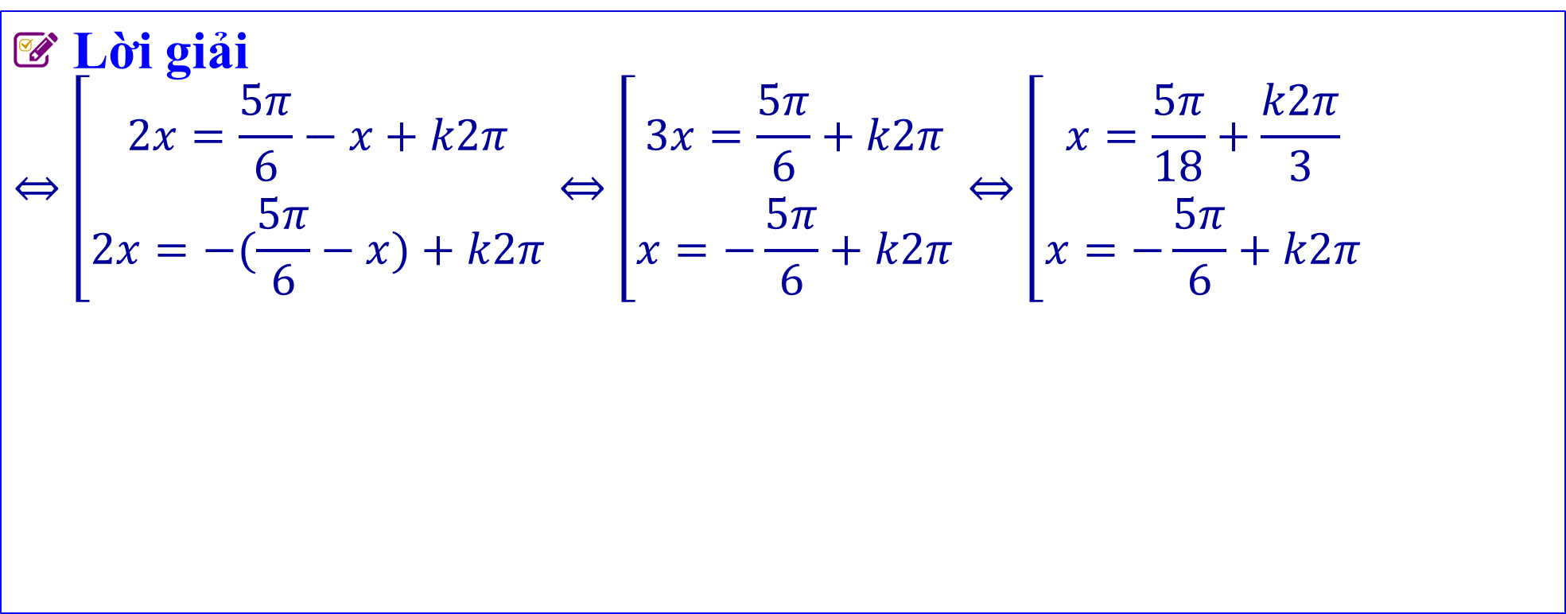
➌. Bài tập rèn luyện SGK
Bài 2:Giải phương trình
a) $sin\left(2x+\frac{π}{4}\right)=sinx$ b) $sin 2x=cos3x$ c) $\cos^{2} 2x=\cos^{2}\left(x+\frac{π}{6}\right)$
Lời giải
$$⇔\left[\begin{matrix}2x=\frac{5π}{6}−x+k2π \\ 2x=−(\frac{5π}{6}−x)+k2π\end{matrix}\right.⇔\left[\begin{matrix}3x=\frac{5π}{6}+k2π \\ x=−\frac{5π}{6}+k2π\end{matrix}\right.⇔\left[\begin{matrix}x=\frac{5π}{18}+\frac{k2π}{3} \\ x=−\frac{5π}{6}+k2π\end{matrix}\right.$$

Slide 14
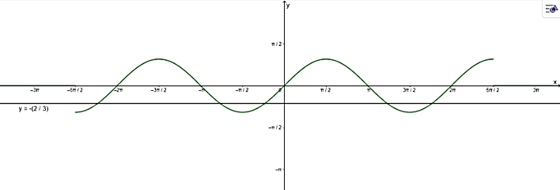
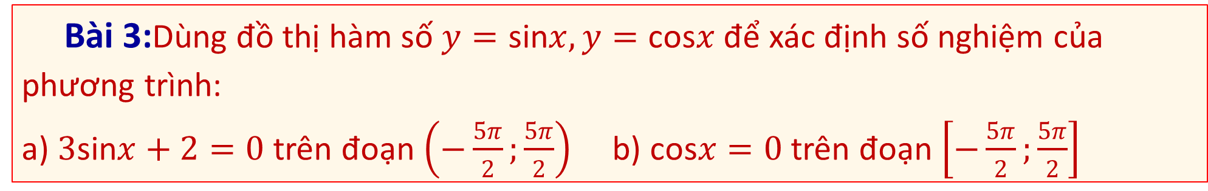

➌. Bài tập rèn luyện SGK
Bài 3:Dùng đồ thị hàm số $y=\text{sin}x,y=\text{cos}x$ để xác định số nghiệm của phương trình:
a) $3\text{sin}x+2=0$ trên đoạn $\left(−\frac{5π}{2};{\frac{5π}{2}}\right)$ b) $\text{cos}x=0$ trên đoạn $\left[−\frac{5π}{2};{\frac{5π}{2}}\right]$
Lời giải
a) Vẽ đồ thị:
$3\text{sin}x+2=0$ trên đoạn $\left(−\frac{5π}{2};{\frac{5π}{2}}\right)$ có 5 nghiệm

Slide 15
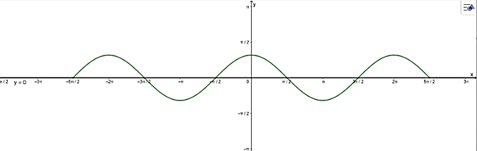

➌. Bài tập rèn luyện SGK
Bài 3:Dùng đồ thị hàm số $y=\text{sin}x,y=\text{cos}x$ để xác định số nghiệm của phương trình:
a) $3\text{sin}x+2=0$ trên đoạn $\left(−\frac{5π}{2};{\frac{5π}{2}}\right)$ b) $\text{cos}x=0$ trên đoạn $\left[−\frac{5π}{2};{\frac{5π}{2}}\right]$
Lời giải
b) Vẽ đồ thị:
trên đoạn $\left[−\frac{5π}{2};{\frac{5π}{2}}\right]$ có 6 nghiệm

